Slide 1
Военная история
ст.Егорлыкской
в истории страны.
Выполнила учитель
истории и обществознания
Сухарева Н.Ф.
МБОУ ЕСОШ№7им.О.Казанского

Slide 2
История памятников | 10 | 20 | 30 | 40 | 50
Герои Великой Отечественной войны | 10 | 20 | 30 | 40 | 50
История военной техники и оружия | 10 | 20 | 30 | 40 | 50
Песни о Великой Отечественной войне | 10 | 20 | 30 | 40 | 50
Крылатые выражения Великой Отечественной войны | 10 | 20 | 30 | 40 | 50

Slide 3
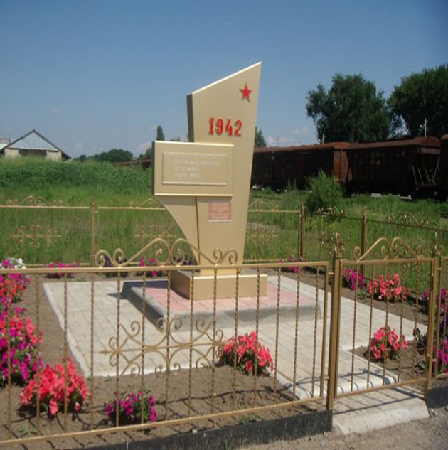
Когда и где открыт памятник в станице Егорлыкской,посвящен-ный, погибшим мирным жителям в июле1942г.?
Памятник открыт на территории железной дороги, 28 апреля 2011г

Slide 4
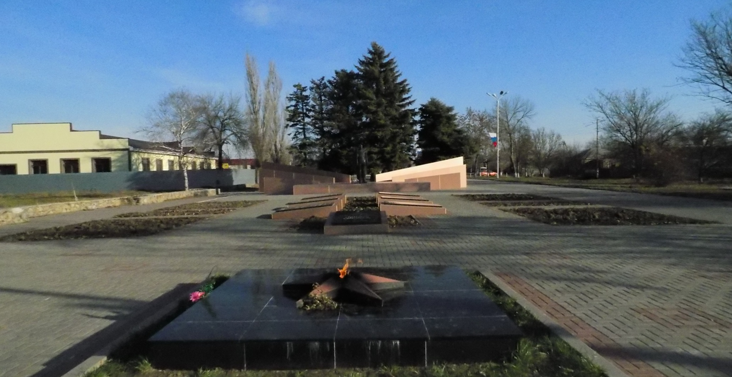
В честь каких событий сооружен главный мемориальный комплекс?
Мемориальный комплекс, посвященный воинам - защитникам родной земли, погибших в годы гражданской войны 1918-1920 гг. и в годы Великой Отечественной войны при освобождении станицы Егорлыкской от немецко-фашистских захватчиков в 1943 году.

Slide 5
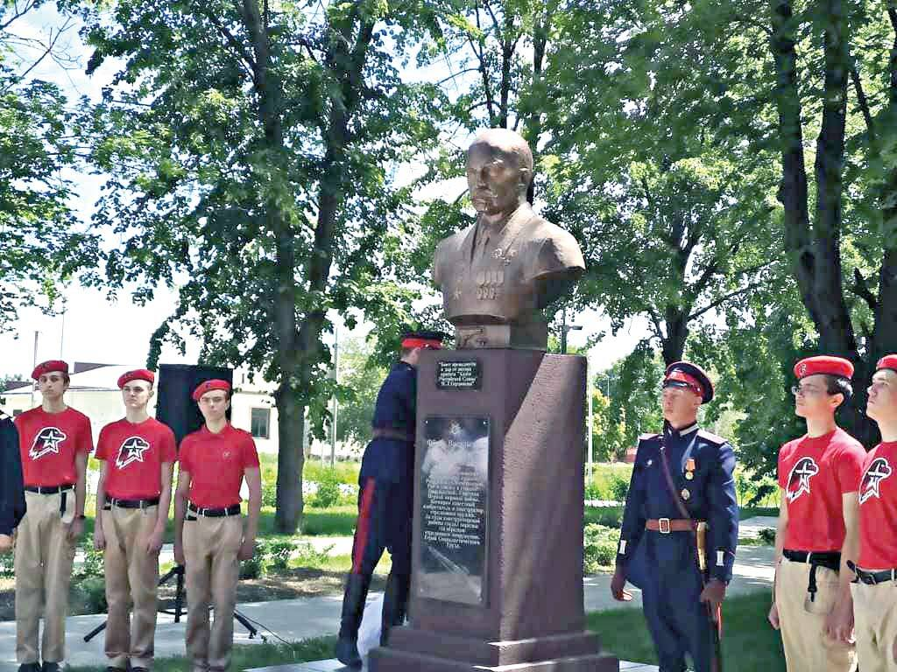
Кому был открыт памятник в станице Егорлыкской 14.06.2021г?
Памятник был открыт нашему земляку Ф.В.Токареву- Великому конструктору оружейнику в честь 150 годовщины со дня рождения.

Slide 6
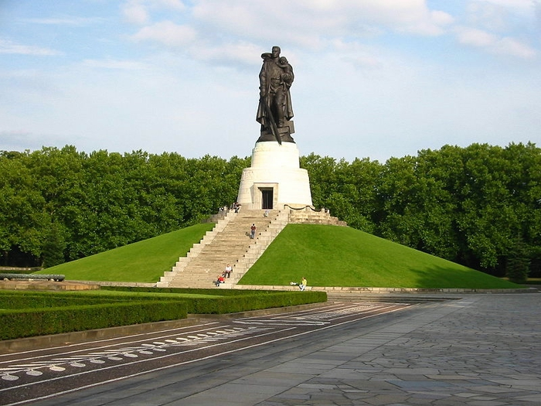
Где был увековечен подвиг русского солдата с девочкой на руках?
Монумент Воину-освободителю в Трептов-парке в Берлине, Германия
Памятник открыт 8 мая 1949 года.

Slide 7
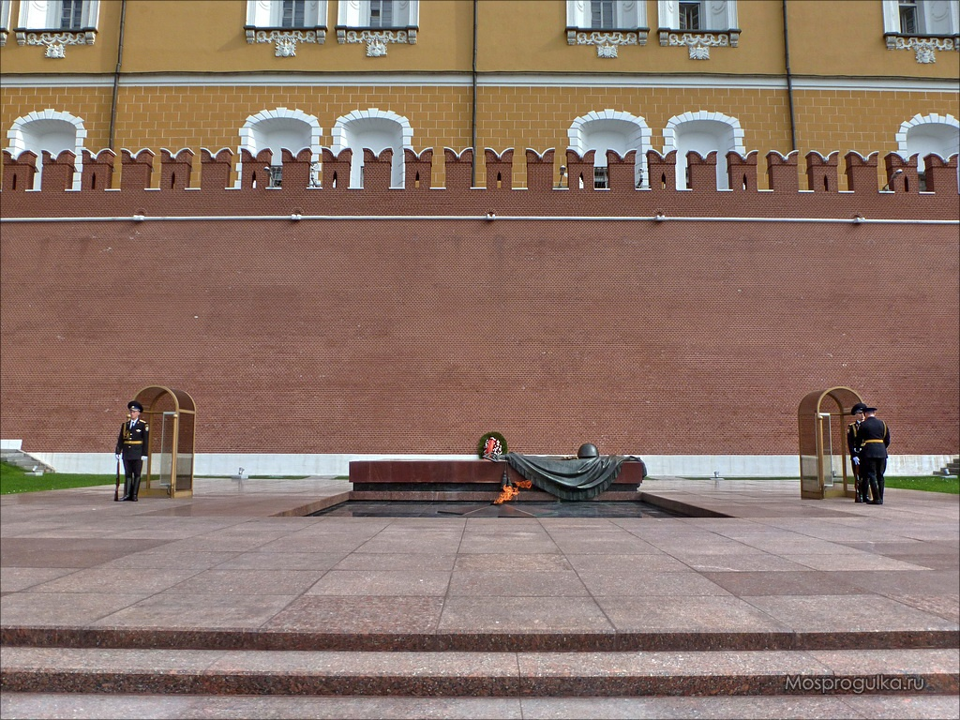
Где находится почетный караул Пост №1 в России?
Пост Почётного караула у Вечного огня на Могиле Неизвестного Солдата у Кремлёвской стены, также известный как Пост № 1 - главный караульный пост России.

Slide 8
Почему 9 декабря считается Днем Героя Отечества России и СССР?
Президент РФ Владимир Путин 24 декабря 2007 года внес изменения в федеральный закон "О днях воинской славы и памятных датах России". В этот день чествуют Героев Советского Союза, Героев Российской Федерации, кавалеров ордена Святого Георгия Победоносца и ордена Славы.

Slide 9
Кто из земляков, участников Великой Отечественной войны, получил награду Героя СССР?
Указом Президиума Верховного Совета СССР от 16. 11. 1943 года Брилёву Тимофею Ефимовичу присвоено звание Героя Советского Союза с вручением ордена Ленина и медали «Золотая Звезда».
Андрей Петровичу Дубинец (1911-1942) –15.08.1941 присвоено звание Герой Советского Союза посмертно.

Slide 10
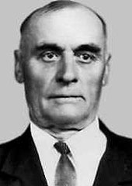
Кто из земляков, участников Великой Отечественной войны, является кавалером трех орденов Славы?
Стаценко Лука
Митрофанович.

Slide 11
Кому из маршалов Великой Отечественной войны присвоено звание Героя СССР дважды?
Маршалы СССР Василевский Александр Михайлович , Рокоссовский Константин Константинович, Конев Иван Степанович, Катуков Михаил Ефимович, Новиков Александр Александрович, Черняховский Иван Данилович, Малиновский Родион Яковлевич, Тимошенко Семен Константинович

Slide 12

Кто принимал Парад Победы в г. Москве 24 июня 1945г.?
Маршал Георгий Константинович.
Сколько раз получил звание Героя СССР?
Четыре

Slide 13
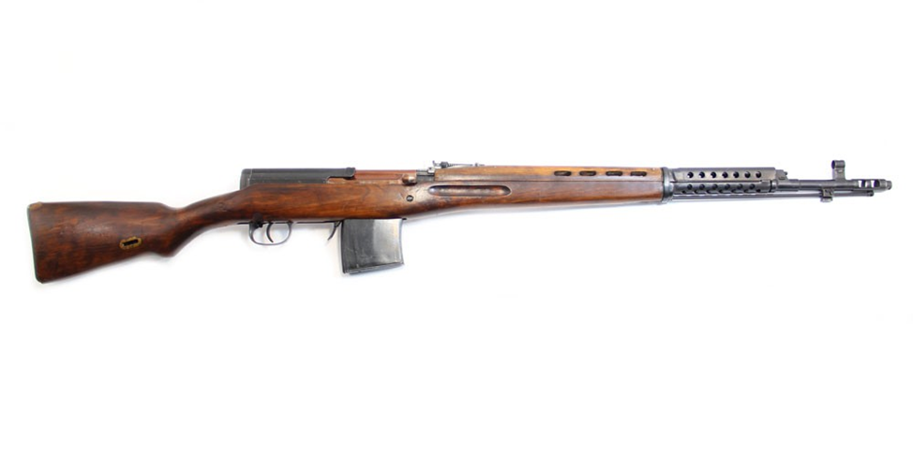
Кто из земляков является конструктором «СВТ-40» и «ТТ»?
Ф. В.Токарев

Slide 14
Какая модель танка заслуживает слов «танк изменивший ход войны»?
В период с 1942 по 1945 год. Происходил выпуск нового танка Т-34.
Т-34 заслуженно считается лучшей машиной, а по совокупности
характеристик – революционной. Конструкция танка была очень надежна, имела очень мощное вооружение надежное бронирование корпуса и башни танка. Самое главное машина была очень динамична.

Slide 15

Кто является конструктором самолета, которого называли «Летающим танком»?
Конструктором самолета «Ил-2» является Сергей Ильюшин, который разрабатывал эту модель с 1938 года.

Slide 16
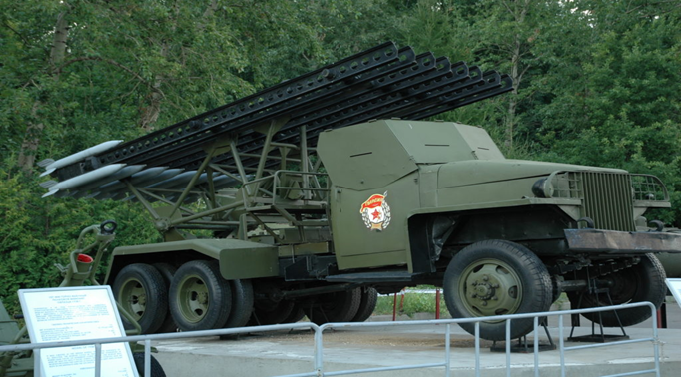
Как называлась реактивная установка артиллерии? Где и кому посвящен данный памятник?
БМ-13 широко известна под народным прозвищем «Катюша». Памятник морякам 14-му миномётному дивизиону, героически сражавшемуся в х.Калмыков в июле 1942 года

Slide 17
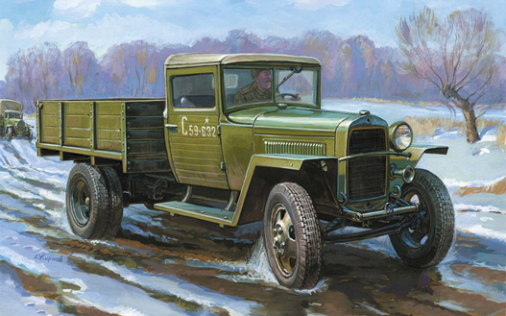
Какой марки грузовик получил прозвище «полуторка»?
ГАЗ-ММ-В - грузовой автомобиль Нижегородского (в 1932 году), позже Горьковского автозавода, грузоподъёмностью 1,5 т (1500 кг), известный как «полуторка».

Slide 18
Какая песня начинается со слов «Вставай страна огромная…..»?
Песня «Священная война»

Slide 19
«Первым делом - самолеты...Ну а девушки? А девушки – потом»!
Из какой песни эти слова стали крылатым выражением?
Автор песни: Леонид Утесов. «Первым делом – самолеты».

Slide 20
«Ты - одессит, Мишка, а это значит что не страшны тебе ни горе ни беда».
Из какой песни эти слова стали крылатым выражением?
Песня.»Ты одессит, Мишка». Автор Л.Утесов.

Slide 21
«Помирать нам рановато,
Есть у на еще дома дела»!
Из какой песни эти слова стали крылатым выражением?
"Песенка фронтового шофера».
Авторы- Б.Мокроусов, Ласкин, Лабовский

Slide 22
Кто автор песни «День Победы»?
Слова В.Харитонова, муз.
Д. Тухманова.

Slide 23
«Велика Россия, а отступать некуда – позади Москва!» Кому принадлежат эти слова?
Политрук Василий Клочков произнес эти слова вовремя битвы под Москвой 1941г.

Slide 24
"Мне не страшно умирать, товарищи! Это счастье - умереть за свой народ!»
Кому принадлежат эти слова?
Ответ:
З. Космодемьянская.
д. Петрищево 1941.

Slide 25
"Лучше умереть стоя, чем жить на коленях».
Кто был автором этого крылатого выражения?
О.Кошевой вспомнил слова вождя восстания рабов в Риме – Спартака.
г.Краснодон 1942г

Slide 26
« За Волгой для нас земли нет». Кто был автором этого крылатого выражения?
Снайпер Василий Зайцев.1942г.
Сталинградская битва.

Slide 27
Кому принадлежат слова?
«Только тот народ, который чтит своих героев, может считаться великим».
К.К. Рокоссовский

